Slide 1

Родная природа
в стихотворениях
Ф.И.Тютчева и А.А.Фета
Урок литературы в 6 классе
Подготовила учитель русского языка и литературы Влазовичской СОШ Бурдакова М.В

Slide 2
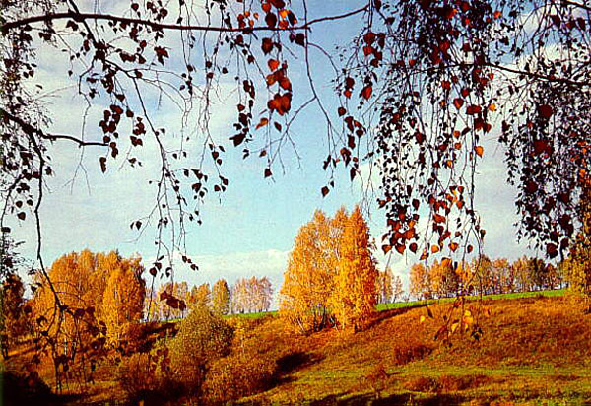
Сегодня на уроке мы будем говорить о родной природе в русской литературе. Попробуем увидеть, как это делает поэзия.
Лирика – один из трех родов художественной литературы, в основе которого не действия и события, а чувства и мысли человека. Поэзия – особенное состояние человеческой души, когда в несколько строк стихотворения укладывается «бездна мысли», для передачи которого в прозе понадобились бы десять страниц. Лирика может дать почувствовать «созвучье полное» с природой.

Slide 3
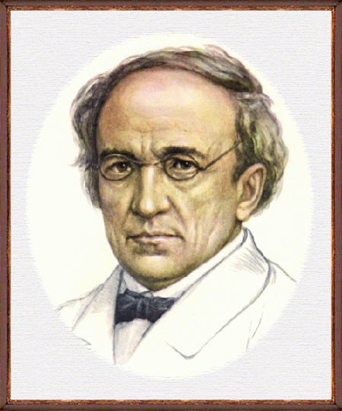
Ф.И. Тютчев
Детские годы Федора Ивановича Тютчева прошли в Овстуге – наследственном имении отца в Орловской губернии. Этот край – колыбель многих русских поэтов и писателей: Тургенева, Фета, Лескова. И в первых стихотворениях Тютчева, и в произведениях, написанных в зрелом возрасте, звучит нежная любовь к русской природе, возникшая ещё в детстве.

Slide 4
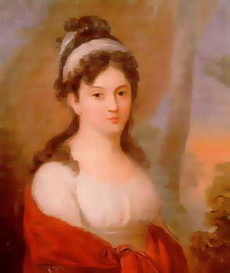
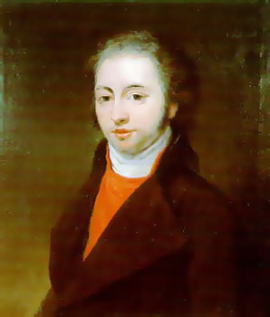
Родители Ф.И. Тютчева

Slide 5
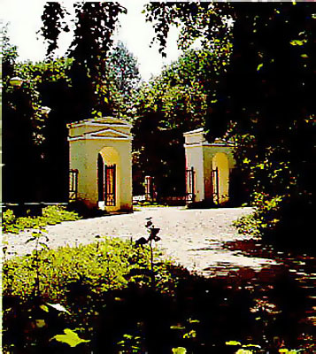
Музей-усадьба Ф.И.Тютчева
Родился 23 ноября 1803 г. в селе Овстуг, Брянского уезда Орловской губернии, в родовитой дворянской семье, зимою жившей в Москве открыто и богато. В доме, «совершенно чуждом интересам литературы и в особенности русской литературы», исключительное господство французского языка уживалось с приверженностью ко всем особенностям русского стародворянского и православного уклада.

Slide 6
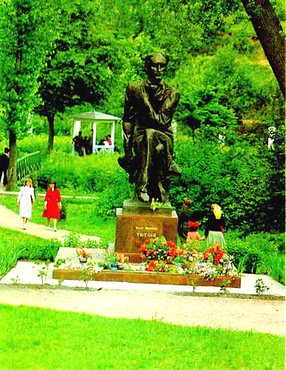
Памятник Ф.И. Тютчева
Когда Тютчеву шел десятый год, в воспитатели к нему был приглашен С. Е. Раич, пробывший в доме Тютчевых семь лет и оказавший большое влияние на умственное и нравственное развитие своего воспитанника, в котором он развил живой интерес к литературе. Превосходно изучив классические произведения, Тютчев не замедлил испытать себя в поэтическом переводе.

Slide 7
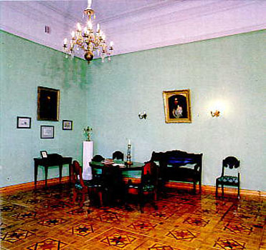
В том же году Тютчев поступил в Московский университет, то есть стал ездить на лекции с воспитателем, а профессора сделались обычными гостями его родителей. Получив в 1821 году кандидатскую степень, Тютчев в 1822 г. был отправлен в Петербург на службу в государственную коллегию иностранных дел и в том же году уехал за границу с своим родственником графом фон Остерманом-Толстым, который пристроил его сверхштатным чиновником русской миссии в Мюнхене. За границей он прожил, с незначительными перерывами, двадцать два года.
Гостиная в доме Ф.И. Тютчева

Slide 8
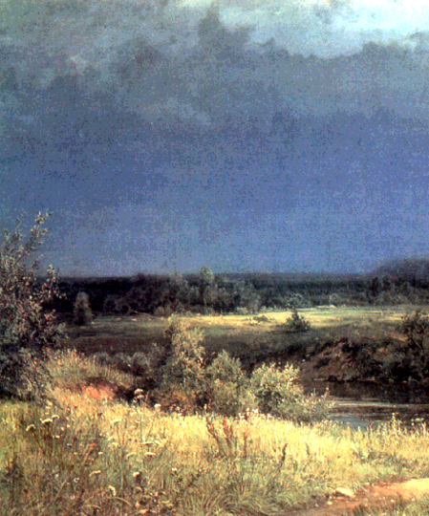
Природа в творчестве Ф.И. Тютчева
У Ф. И. Тютчева был особый взгляд на природу. Он воспринимал ее не только особый мир, полный жизни, звуков и красок. Это лишь оболочка, таинственный покров, под которым кроется сама тайна мира. Природа и человек - живые существа, неразрывно соединенные и понимающие друг друга. Требуется поэтическая зоркость, отмечающая тончайшие подробности, оттенки звуков и красок. Она у Тютчева имеется и придает его поэзии особую силу и достоверность. Любая перемена в природе порождает движения в душе человека.
И.И. Шишкин «Перед грозой»

Slide 9
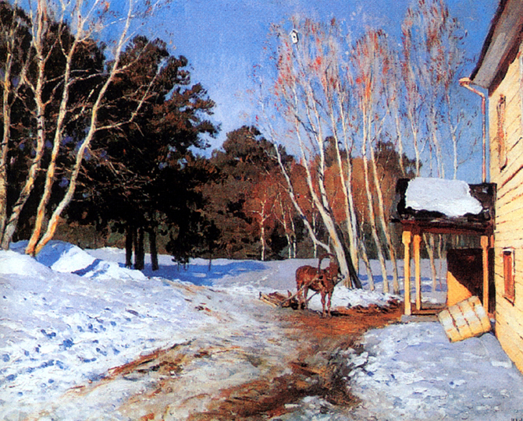
Тютчев заново переосмысли-вает мир природы, поэтизирует каждую его частичку, и рождается живое существо - Великая Матерь Природа, беседой с которой и стала лирика поэта. Знакомые всем «Весенняя гроза» в начале мая, «Весенние воды» с еще белеющим в полях снегом - это страницы таинственной книги природы, вдохновенно открытые перед нами поэтом.
И.И. Левитан«Март»

Slide 10
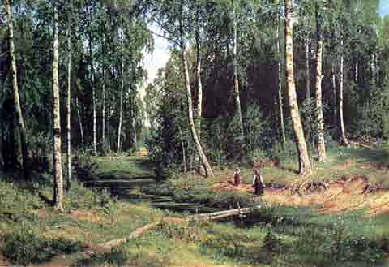
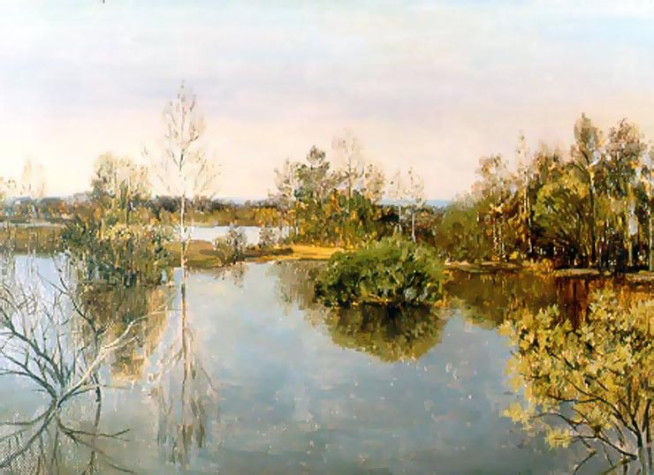
И.И. Шишкин «Ручей в березовом лесу»
А.Э. Солодилов «Весенние воды»

Slide 11
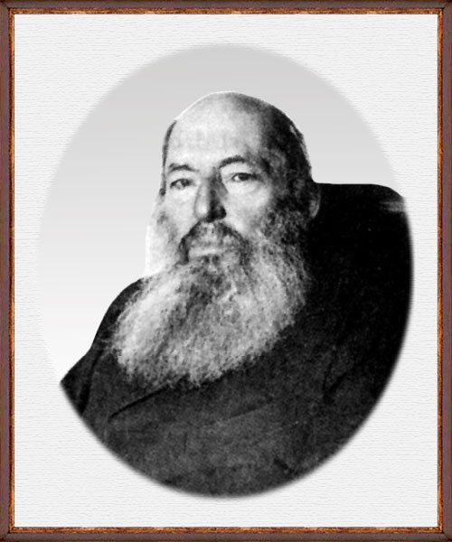
А.А. Фет
Афанасий Афанасьевич Фет через всю свою жизнь пронес гармонию красоты всего живого. Его судьба поставила ему очень жесткие условия для творчества. Внешне жизнь поэта была подчинена решению совсем непоэтических, житейских проблем. Но его поэзия осталась возвышенной и трепетной. Передать игру света и тени, трели соловья, запах ландышей, волнение созревающей ржи – вот задача поэта. Фет создает в стихотворениях идеальный мир, в котором царит прекрасное.

Slide 12
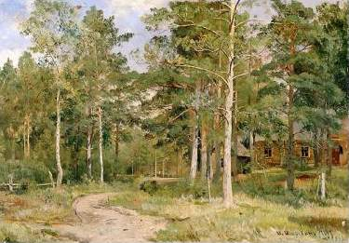
Стихотворение «Ель рукавом мне тропинку завесила»
Стихотворение до конца сохраняет завораживающую силу: оно заканчивается с включением нового образа — того, кто приветствует «странника бедного»; но местоимение ты невозмож-но конкретизировать и не нужно: загадка и тайна,— то, что в нём волнует и лирического героя, и читателя, и самого автора
И.И. Шишкин. «Осенний пейзаж»

Slide 13
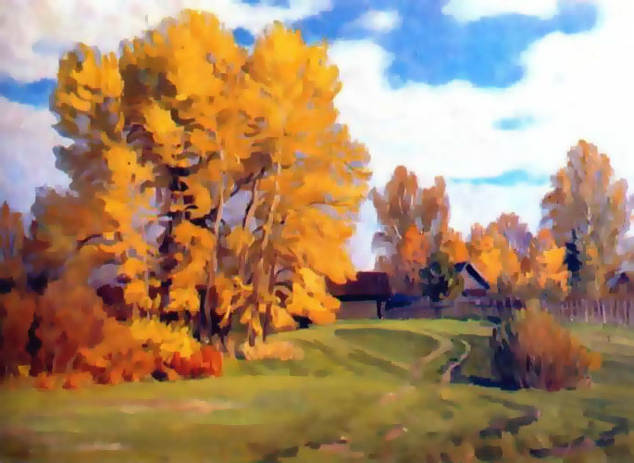
Заключение
Этот урок показал вам, что читать лирические произведения – душевный труд. Стихи требуют от читателя сопереживания и погружения в мир поэта. Познакомившись с жемчужинами русской лирики, вы узнали, что главное в поэзии – чувства и мысли человека. И когда поэт хочет высказать свои думы и сокровенные чувства, он ищет для них тончайшие созвучия в вечно меняющейся картине окружающего мира.
А.Э.Завьялова. «Осень»

Slide 14
Надеюсь, этот урок не пройдёт для вас бесследно. Ещё очень долго вы будете вспоминать то, о чем мы сегодня с вами говорили. Я думаю: вас заинтересуют и другие стихотворения о природе этих и других поэтов.
А дома одни из вас напишут мини-сочинение на тему «Ещё в полях белеет снег…», а другие выучат наизусть любое понравившееся стихотворение о природе поэтов, чьё творчество мы изучали на уроках.
Спасибо за урок. До свидания!

